Slide 1
PROIECT STRATEGIC ERASMUS+ 2017-2019 Nr. Proiect 2017-1-RO01-KA219-037353_1
Școala Gimnazială Vama Buzăului
VERT
“Volontariat, Engagement, Responsabilité, Transfert de bonnes pratiques“
"The European Commission support for the production of this publication does not constitute an endorsement of the contents which reflects the views only of the authors, and the Commission cannot be held responsi­ble for any use which may be made of the information contained there in."

Slide 2
L'Environnement

Slide 3
Programme
L’Ecologie
L’Energie
Pollution

Slide 4
L’Energie
Les Energies renouvelables (naturelles)
Les Energies Non-renouvelables

Slide 5
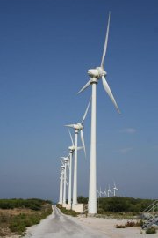
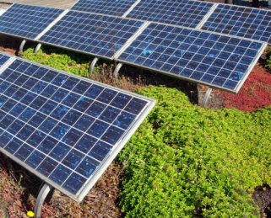
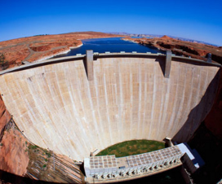
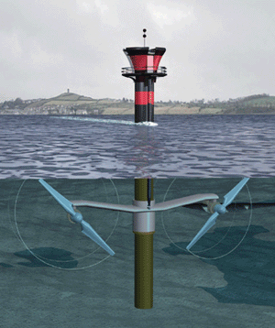
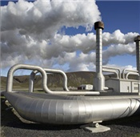
Les Energies Renouvelables
L’énergie éolienne
L’energie solaire
L’énergie hydraulique (barrage)
L’énergie des marémotrices
L’énergie géothermique
Voilà l'alternative !!

Slide 9
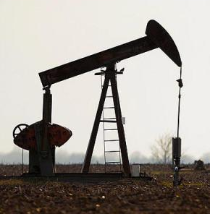
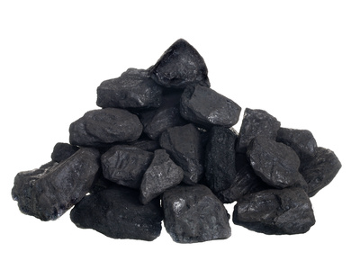
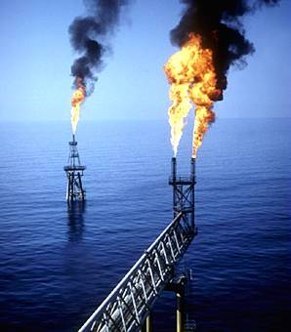
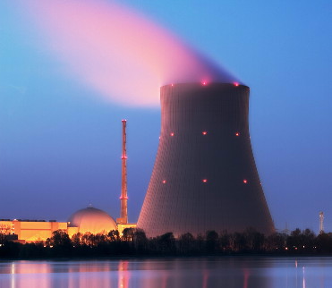
Les Energies Non- Renouvelables
Pétrole: les industries pétrolifères
Charbon
Gaz Naturel
L’énergie nucleaire

Slide 12
Pollution
AIR
MER & EAU
Terre
Liste des Polluants

Slide 13
Sources Polluantes
Gaz d’échappement et domestiques (CFC)
Pétrole (mazout)
Eaux Usées
Engrais agricoles (nappe phréatique)

Slide 14
Actions Polluantes
Gaspillage
Destruction des forets
Usines
Voitures
Dégazage (en mer)
Mauvais entretien des pétroliers
(marées noires)
Déversement des produits chimiques dans les rivières
Destruction des déchets par incinération

Slide 15
Pollution de l’Air
Causes
Consequences
Gaz d’échappement des voitures
Effet de Serre
Fumées d’usine
Trou dans la couche d’ozone
Gaz Domestiques (CFC)

Slide 16
Pollution de la Terre
Décharges
Urbanisation
Déchets nucléaires
Industrialisation
Déforestation
Agriculture (engrais)

Slide 17
Pollution de la Mer
Marée Noire (mazout)
Egouts et Eaux Usees
Dégazage des bateaux de pêche
Déchets dans la Méditerrannée
Déversement de déchets industriels dans les rivières

Slide 18
Consequences Generales
Effet de Serre
Réchauffement Climatique
Pluies Acides
Fonte des Glaciers
Déforestation
Inondations
Raz-de-Marées

Slide 19
Ecologie : ce qu’il faut faire
Adhérer à la Charte de l’Ecocitoyen
Planter des arbres
Prendre conscience du problème
Economiser l’énergie et l’eau
Utiliser des aérosols naturels
Chercher de nouvelles energies
Protéger la faune et la flore (WWF)
Recycler / Trier les ordures
Eduquer les enfants
Prendre les transports en Commun
Diminuer la consommation de papier / des emballages

Slide 20
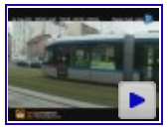
Sauvons la Planète !!!
Voitures
(gaz d’échappement)
Transports en commun
(Bus, métro, tramway)
Co-voiturage
Vélo (Paris, Lyon…)
Autres Formes de Transports

Slide 21
Le Recyclage
Des huiles
Du plastique
Des déchets domestiques
(verre, plastiques, papier)
Des déchets nucléaires
Les déchets organiques (compost)

Slide 22
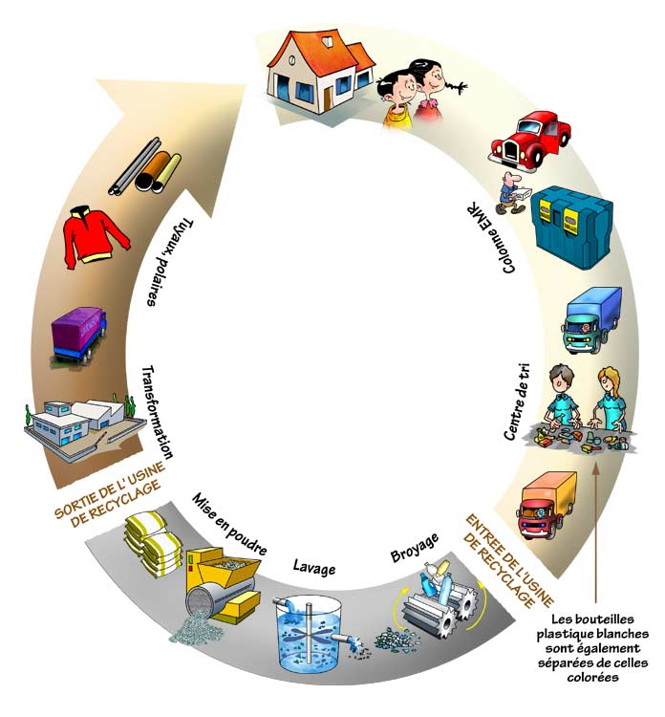

Slide 23
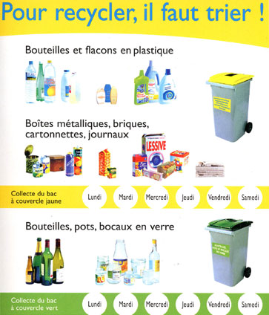

Slide 24
Les élèves vous remercient de votre intérêt!
Mirica Mircea
Dragan Laurentiu
Vlad Radu

